Slide 1
第五节 稳定裕度

Slide 2

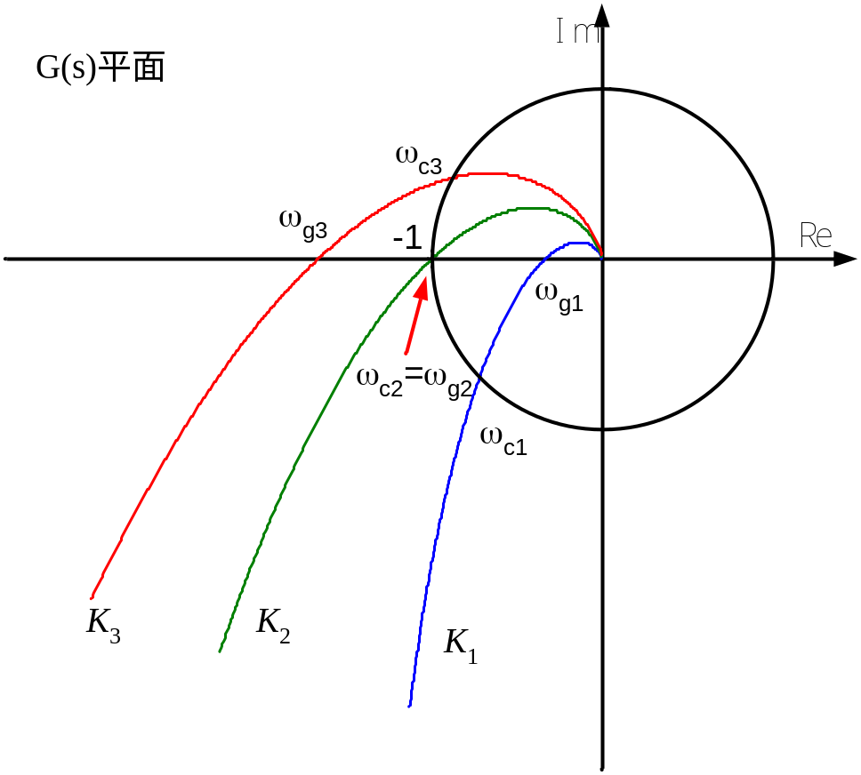

Slide 3
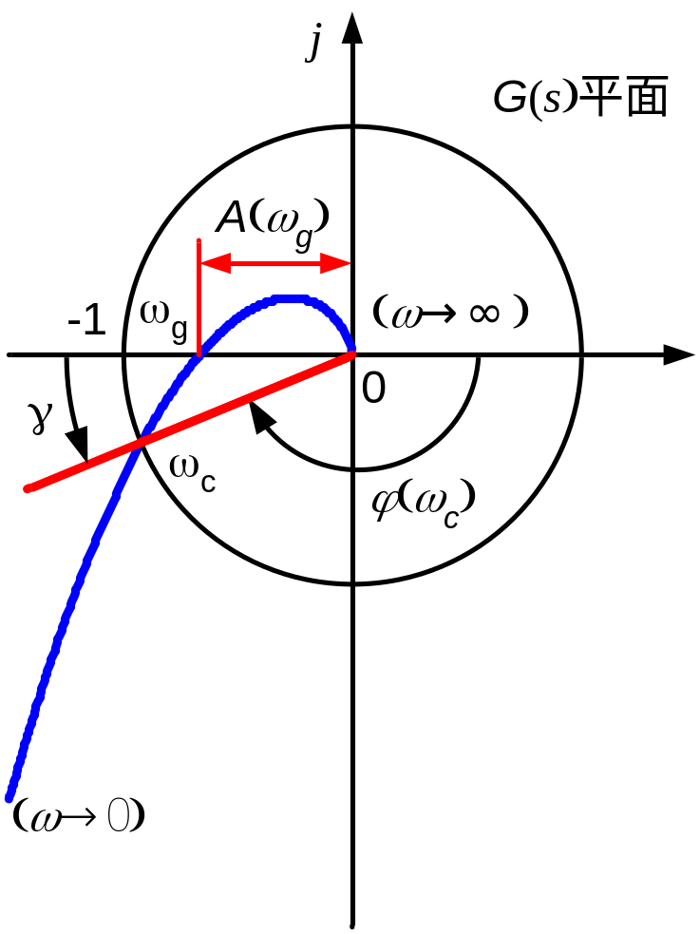
定义极坐标图穿过负实轴(此时ϕ(ω)=－180°)对应的频率为相角穿越频率,用ω_{g}表示；
定义幅值A(ω)=1对应的频率为幅值穿越频率，用ω_{c}表示。
当频率特性曲线穿过(-1,j0)点时，系统处于临界稳定状态。这时： A(ω_{g})=1, ϕ(ω_{c})=－180°,ω_{g}=ω_{c} 。
最小相位系统稳定的条件为：
当 A(ω_{c})=1时，ϕ(ω_{c})＞－180°
当 ϕ(ω_{g})=－180°时A(ω_{g})＜1

Slide 4
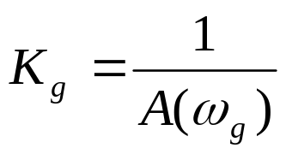
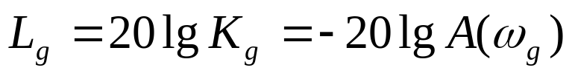
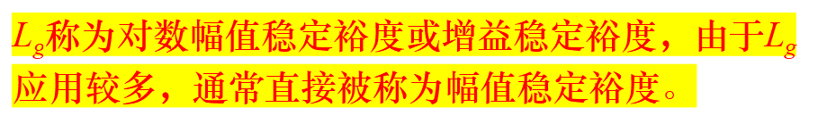

定义：相角穿越频率时的幅频特性的倒数为幅值稳定裕度，即
在对数坐标图上，采用L_{g}表示K_{g}的分贝值
定义：幅值穿越频率时的相频特性与－180°之差为相角稳定裕度。即

Slide 5
[幅值稳定裕度物理意义]：
稳定系统在相角穿越频率处将幅值增加K_{g}倍(奈氏图)或增加L_{g}分贝(波德图)，则系统处于临界状态。若增加的倍数大于K_{g}倍(或L_{g}分贝)，则系统变为不稳定。幅值稳定裕度是闭环系统达到不稳定前允许开环增益增加的分贝数。
[相位稳定裕度的物理意义]：
稳定系统在幅值穿越频率ω_{c}处将相角减小γ 度，则系统变为临界稳定；再减小，就会变为不稳定。相位稳定裕度是闭环系统达到不稳定前系统开环频率特性在ω_{c}点所允许增加的最大相位滞后。

Slide 6
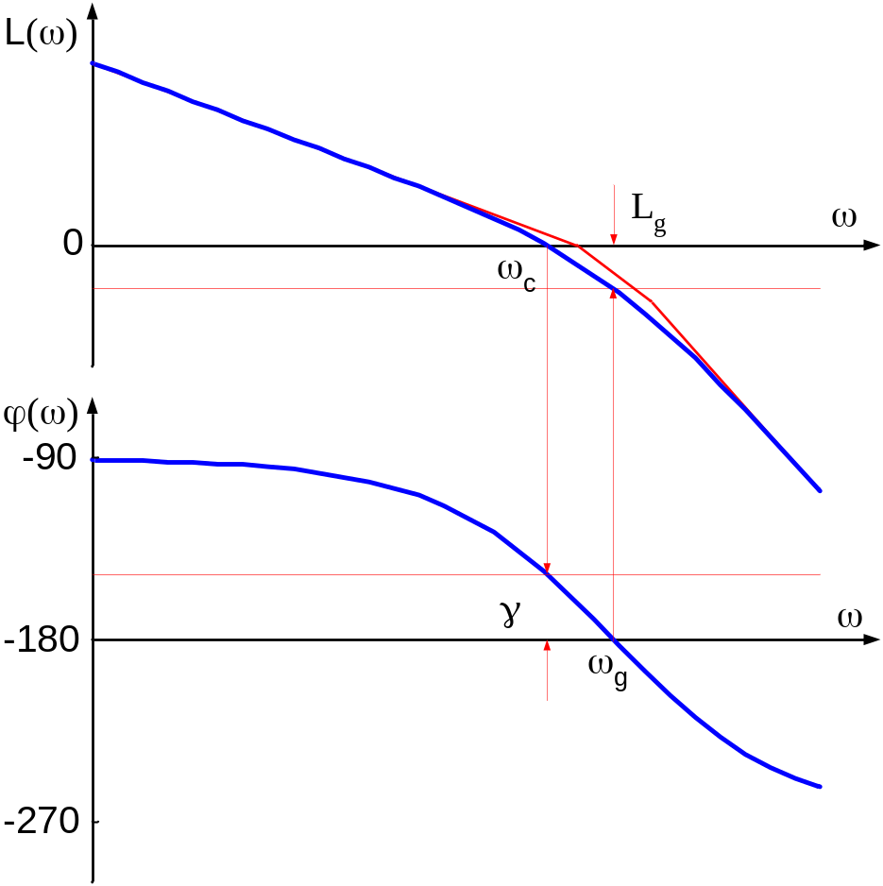
显然，当L_{g}＞0时，即A(ω_{g})＜1和γ ＞0时，闭环系统是稳定的；否则是不稳定的。对于最小相位系统，L_{g}＞0和γ ＞0是同时发生或同时不发生的，所以经常只用一种稳定裕度来表示系统的稳定裕度。常用相位裕度。

Slide 7
当G_{k}(jω)图在任何非零的有限频率内与负实轴不相交时，由奈奎斯特稳定判据表明系统必然不包围(-1,j0)点，则增益稳定裕度为无穷大。从理论上讲，这意味着在出现不稳定之前，开环增益可达无穷大。
γ 越大，L_{g}越大，则系统的相对稳定性越好。但对实际系统而言不可能选得非常大。一般可取γ 在30°～60°，L_{g} >6dB相对稳定性较好。

Slide 8
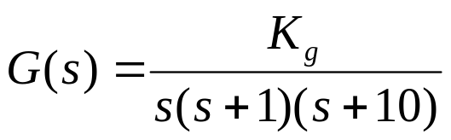
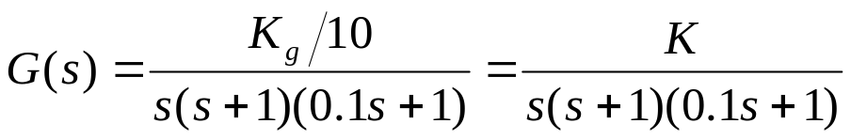

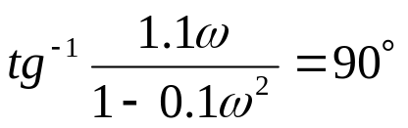


[例]单位反馈系统的开环传递函数为
试分别确定K_{g}=3、K_{g}=30和K_{g}=300时的相位裕度。
解：本题传递函数以零极点的形式给出，故应先将其化成以时间常数形式的
传递函数
式中，K= K_{g} /10，为系统的开环增益。按题意是要求K=0.3、K=3和K=30时的 值。
当K=0.3，ω_{c}=0.288，γ =72.3°(近似值ω_{c}=0.3，γ =71.6°)
当K=3，ω_{c}=1.583，γ =23.3°(近似值ω_{c}=1.73，γ =20.2°)
当K=30，ω_{c}=5.12，γ =−16°(近似值ω_{c}=5.48，γ =−18.4°)
令

Slide 9
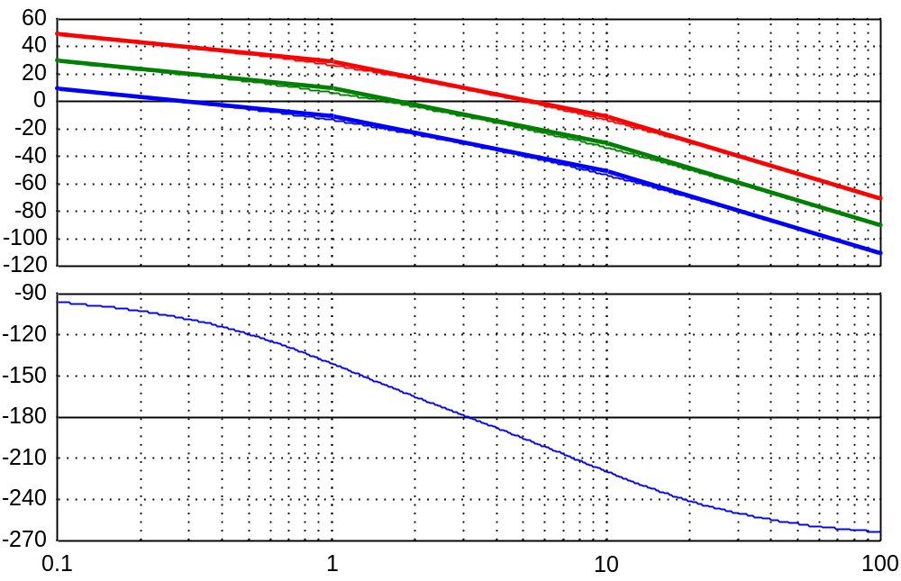
K=30
－20dB/dec
K=3
－40dB/dec
K=0.3
－60dB/dec
ω_{c}＝0.288
γ₁=72.3°
ω_{c}＝1.583
γ₂=23.3°
ω_{c}＝5.12
γ₁=-16°
ω_{g}＝3.16

Slide 10
当L(ω)在ω_{c}处的斜率处于－20dB/dec段时，系统是稳定的；
当L(ω)在ω_{c}处的斜率处于－40dB/dec段时，系统可能稳定也可能不稳定，
即使稳定，相位裕量γ 也是较小的；
当L(ω)在ω_{c}处的斜率处于－60dB/dec段时，系统是一般是不稳定的，除
非－60dB/dec段非常短，且该段两端所接折线的斜率大于－40dB/dec，
此时即使稳定，相位裕量γ 也是非常小的。

Slide 11
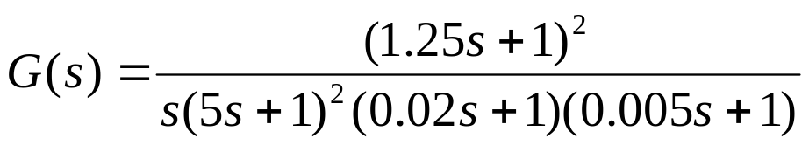
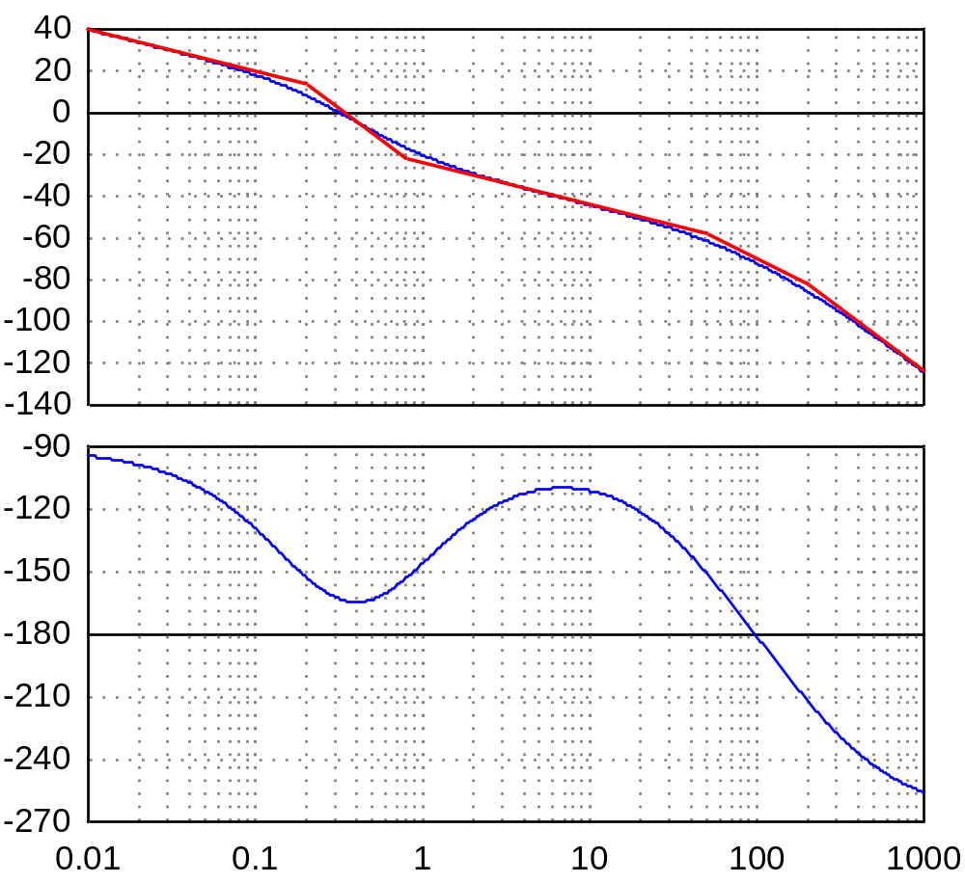
[例] 系统的开环传递函数为
由图可见ω_{c}约为0.3，对应 γ =18°
相角极小点约为
ω =0.4 ，对应γ =15.7 °

Slide 12

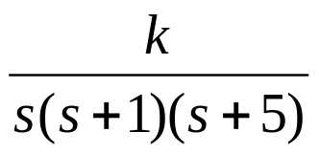

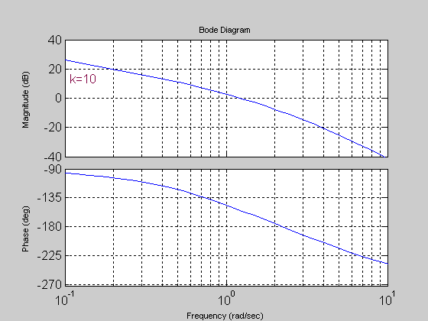


[例] 控制系统如下图所示，当k=10和
k=100时，求系统的相位裕度和幅值裕度。
-
[解]：
相位稳定裕度和幅值裕度可以很容易地从波德图中求得。
当k=10时，开环系统波德图如右所示。这时系统的相位稳定裕度和幅值裕度大约是8dB和21度。因此系统在不稳定之前，增益可以增加8dB.

Slide 13

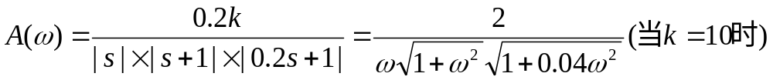


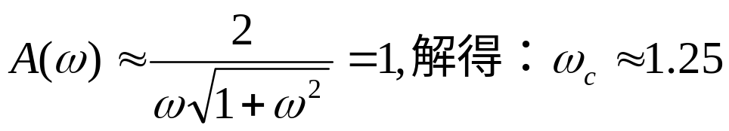
相位裕度和幅值裕度的计算：
相位裕度：先求穿越频率
在穿越频率处， ，所以 ，解此方程较困难，可采用近似解法。由于 较小（小于2），所以：
穿越频率处的相角为：
相角裕度为：
精确值：ω_{c}=1.22706388384778310685229949081
γ =25.389823263353763546219968454993°

Slide 14



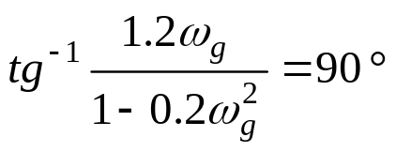

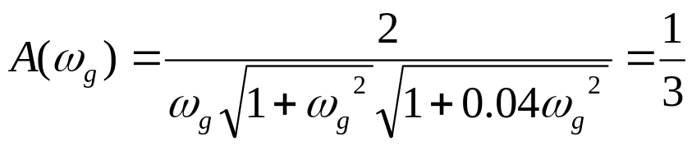
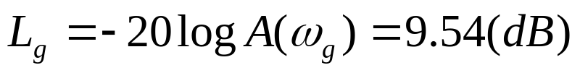
幅值裕度：先求相角穿越频率
相角穿越频率处 的相角为：
由三角函数关系得：
所以，幅值裕度为：

Slide 15
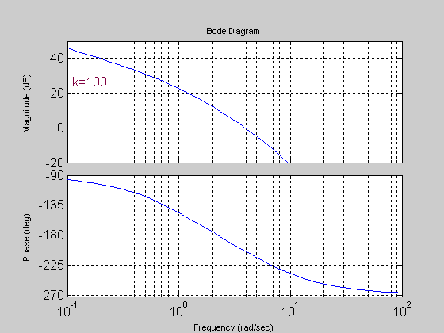


当增益从k=10增大到k=100时，幅频特性曲线上移20dB，相频特性曲线不变。这时系统的相位稳定裕度和幅值裕度分别是-30度和-12dB。因此系统在k=10时是稳定的，在k=100时是不稳定的。

Slide 16
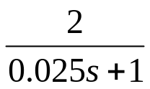
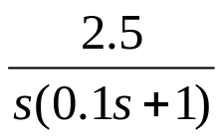


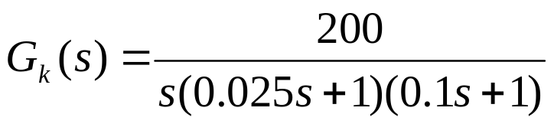
[例5-11]某系统结构图如下所示。试确定当k=10时闭环系统的稳定性及其使相位稳定裕度为30度时的开环放大系数k。
-
[解]：当k=10时，开环传递函数为：
手工绘制波德图步骤：
1. 确定转折频率：10、40，
在(1,20log200)点画斜率为-20dB/dec的斜线至ω=10；
2. 在ω=10~40之间画斜率为-40dB/dec的斜线；
3. ω=40后画斜率为-60dB/dec的斜线。

Slide 17
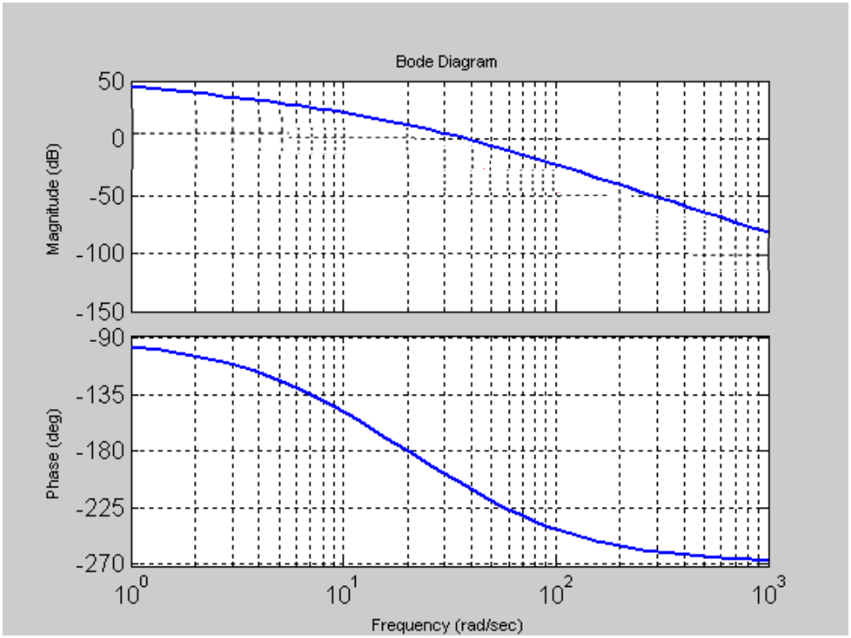
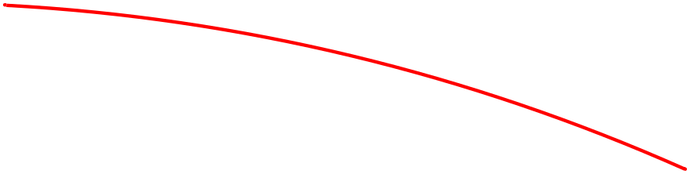







求使相位稳定裕度为30度时的开环放大系数k。
上图蓝线为原始波德图。 ，显然 闭环系统是不稳定的。为了使相位稳定裕度达到30度，可将幅频曲线向下平移。即将开环放大系数减小，这时相频特性不变。截止频率左移至 ，移到哪里？

Slide 18







，从图中看出： ，所以原始幅频曲线向下移动的分贝数为:
设新的开环放大系数为 ，原始的开环放大系数为k=200，则有
（讨论 时较明显）。解得：
所以当开环放大系数下降到15时，闭环系统的相位稳定裕度是30度，这时的幅值稳定裕度为：由图中看出 ，所以

Slide 19



[稳定裕度概念使用时的局限性]：
在高阶系统中，奈氏图中幅值为1的点或相角为-180度的点可能不止一个， 这时使用幅值和相位稳定裕度可能会出现歧义；
一般用于描述最小相位系统的相对稳定性；
3. 有时幅值和相位稳定裕度都满足，但仍有部分曲线很靠近
(-1,j0)点，这时闭环系统的稳定性依然不好。

